Slide 1

Brain
10512 김택서 5분 발표

Slide 2

INDEX
뇌의 원리
기억 하는법
Brain reading/writing
뇌의 기능

Slide 3

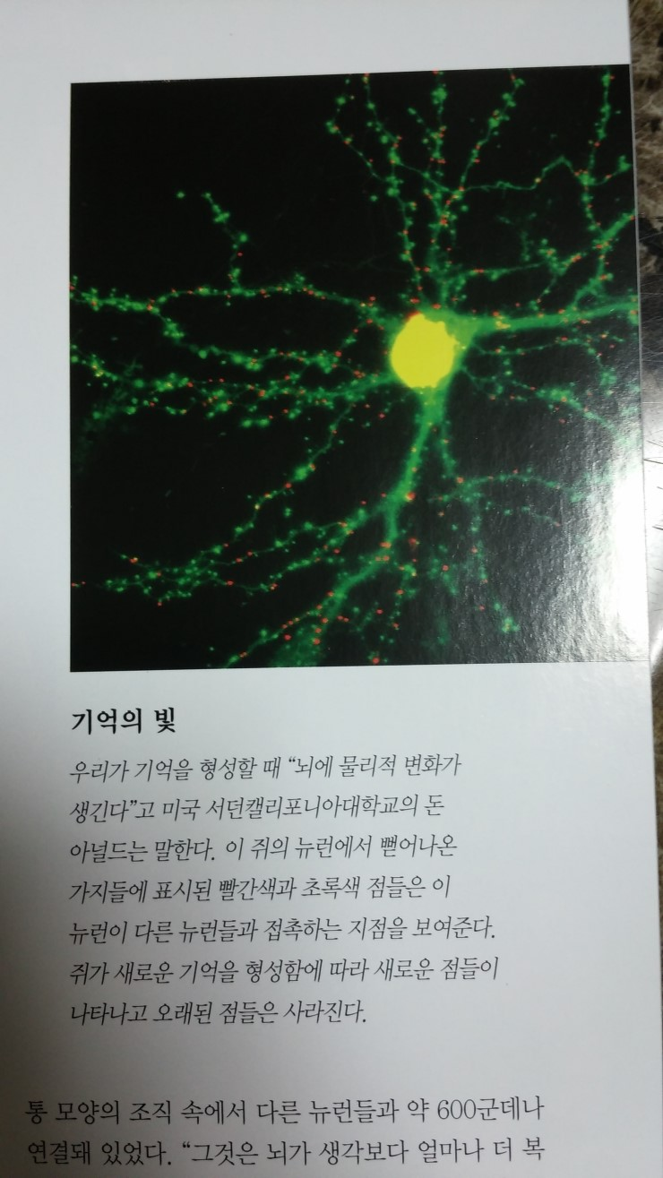
뇌의 원리
패턴분석

Slide 4
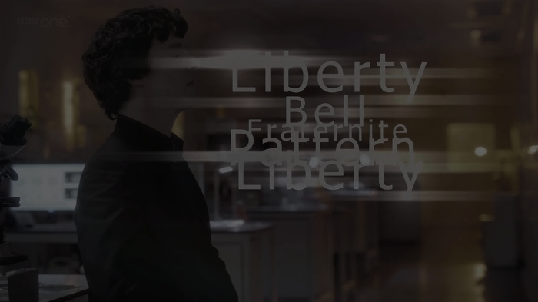

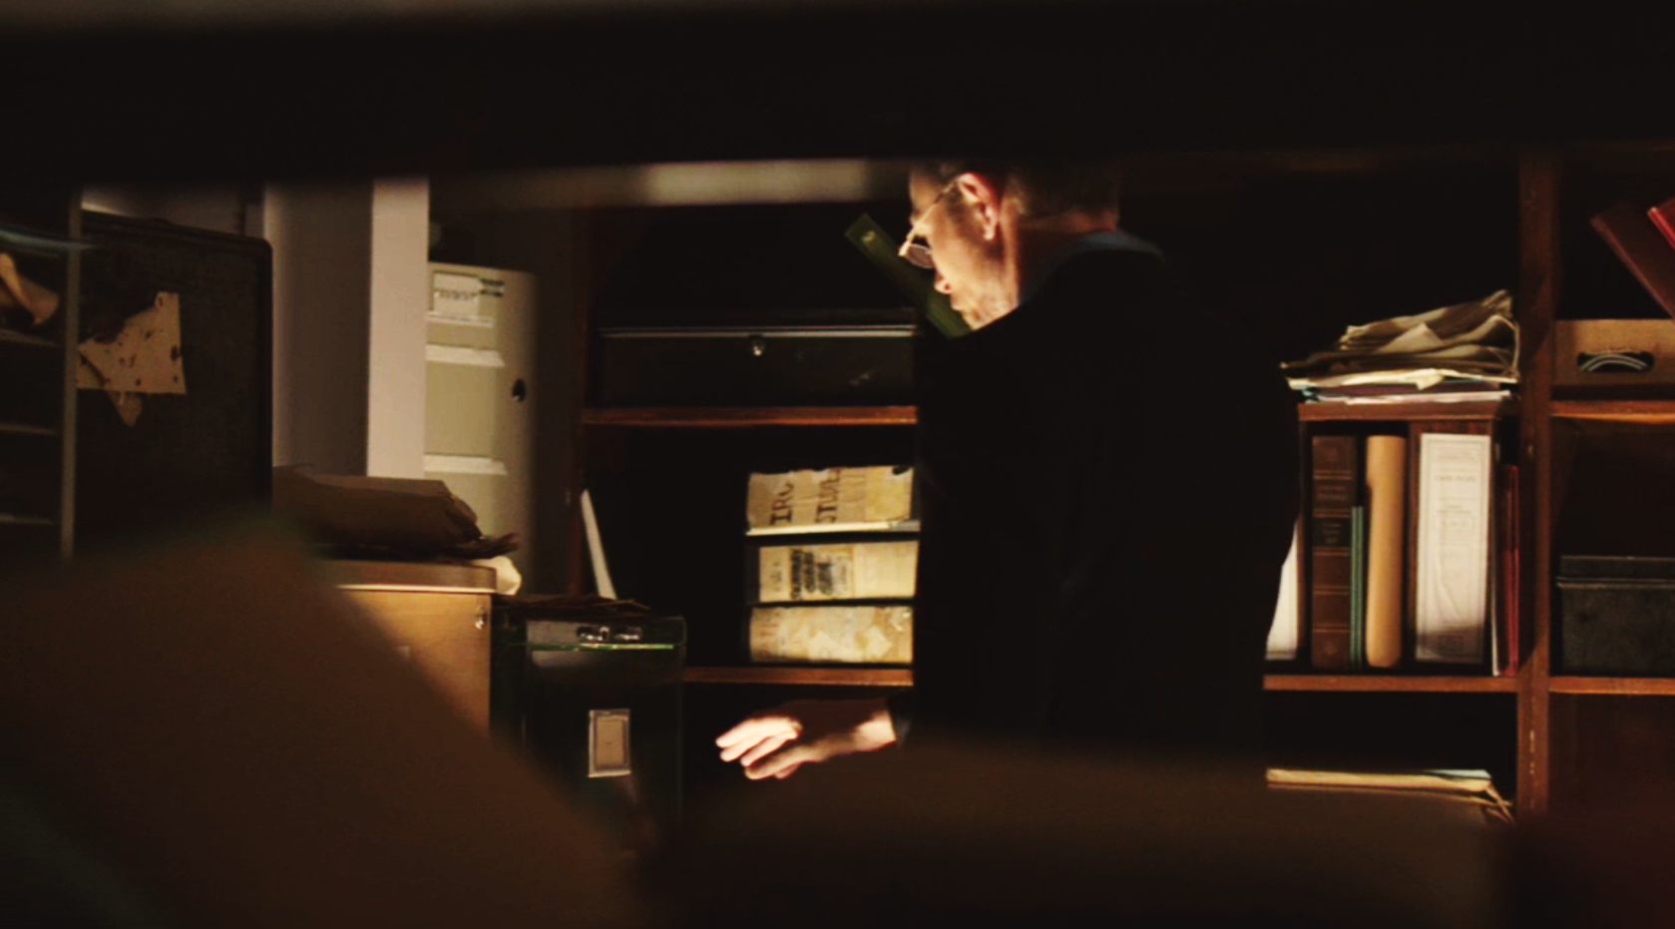
기억하는법
기억궁전(이미지연상법)

Slide 5
기억궁전 만들기
1기억의 궁전 구조 구상하기
2. 경로 결정하기
3. 기억 저장소 지정하기
4. 기억의 궁전 기억하기
5. 기억의 궁전에 기억 지정하기
6. 상징을 사용하라
7. 창의적 이어라
8. 다른 기억술도 활용하라
9. 궁전을 돌아다녀보기
10. 궁전 사용하기
11. 새로운 기억의 궁전 만들기

Slide 6
Brain reading/writing
패턴입력
패턴 분석
패턴쓰기
reading
writing

Slide 7
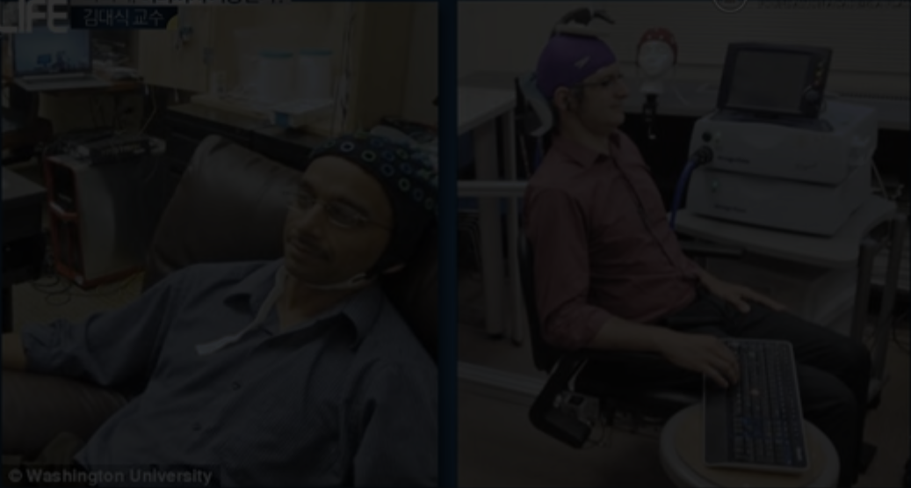
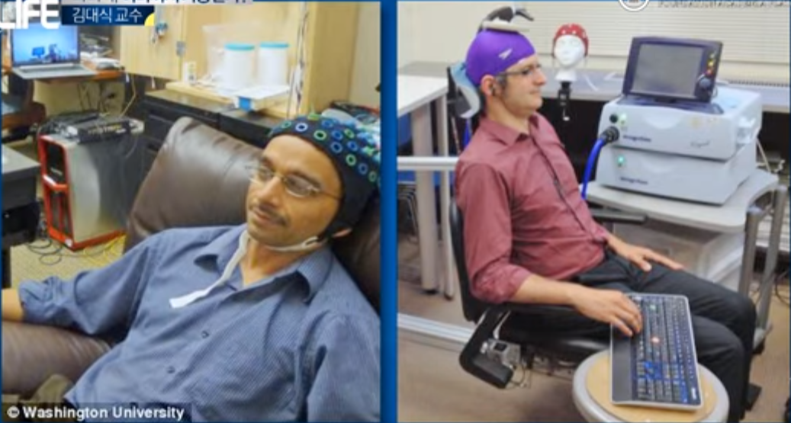
Brain reading/writing

Slide 8
뇌의 기능
시계방향은 우뇌, 반시계방향은 좌뇌

Slide 9
뇌의 기능
논리의 대표 좌뇌
좌뇌의 기능
수리 능력, 언어표현 능력, 추론적 논리 능력, 합리적 사고 능력, 비판 능력
대표적인 좌뇌우세형 인물
'유레카'로 유명한 아르키메데스, 중력의 원리를 발견한 뉴턴,
삼성그룹 창업주 이병철 전 회장, MS사의 빌 게이츠
이래서 좋다 | 좋지 않은 부분
말과 계산 등 논리적인 생각과 사고가 발달 | 창의력이 다소 부족할 수 있다
이름 기억, 단어 사용 등 언어적 학습에 유리 | 표정이 적고 감정표현이 서투르다
추리를 통한 학습, 수학학습에 유리 | 비판적이기 때문에 다소 까칠하게 느껴질 수 있다
현실적인 것을 선호하며 이성적이다 | 계산에 밝기 때문에 이기적으로 보일 수 있다
관찰력이 좋다. 끈기가 있다 | 직관적이지 못해 다소 이해력이 떨어질 수 있다

Slide 10
뇌의 기능
창조의 대표 우뇌
우뇌의 기능
개방된 공간지각 능력, 직관 능력, 음악적 예술 능력,
이미지의 영상 능력, 상상 능력, 창조 능력, 동시다발적 사고 능력
대표적인 우뇌우세형 인물
천재화가 피카소, 상상력의 대명사 채플린,
박애주의자 마더 테레사, <해리포터>의 저자 조앤 롤링,
현대그룹 창업주 정주영 전 회장
이래서 좋다 | 좋지 않은 부분
음악과 그림 등 이미지를 떠올리는 기능이 발달 | 다소 산만하며 덜렁대는 모습을 보인다
얼굴 기억, 경험 등 비언어적이며 활동적인 학습에 유리 | 무엇인가에 한번 빠지면 쉽사리 헤어나오지 못한다
기하학적 학습, 공간적 시각적 과정을 통한 학습에 유리 | 가끔 계획이 없고 너무 즉흥적인 면이 있다
감성이 풍부하고 긍정적이다 | 직관적이어서 이해는 빠르지만 금세 잊는다
창의력이 풍부하고 눈치가 빠르다

Slide 11

감사합니다

